Slide 1
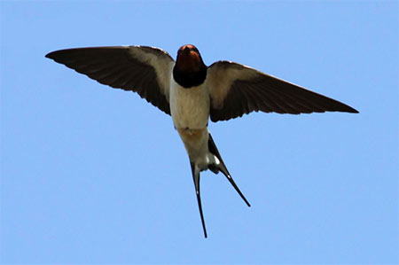
«Ластівка»
Ластівка міська — перелітний птах. У вересні відлітають у вирій, повертаються в середині весни. Живиться комахами. Літає швидко.
Ластівка — символ весни. В художній літературі є персонажем веснянок та щедрівок.

Slide 2
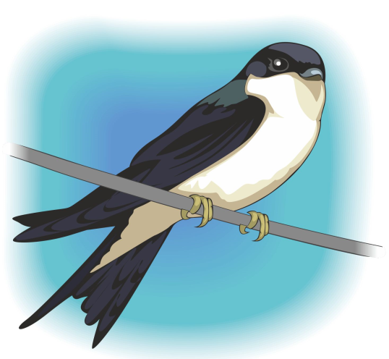
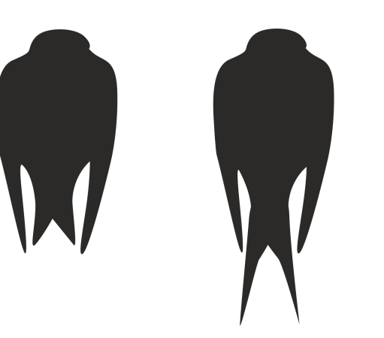
Хто це?
Ластівка міська. Перелітний птах
Ластівка сільська
Ластівка міська

Slide 3
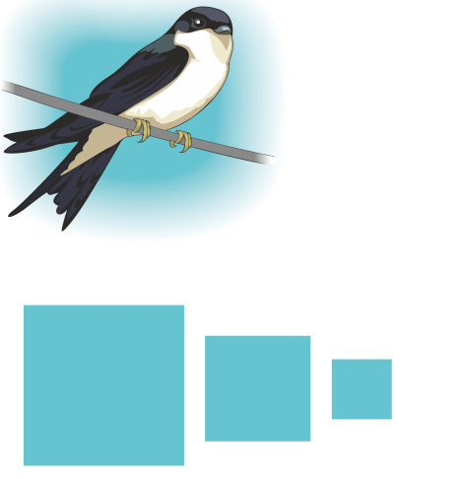
Якого розміру?
Невеликого розміру.

Slide 4

Опиши ластівку.
Спинка й голова чорного кольору, щия та грудки білого.

Slide 5
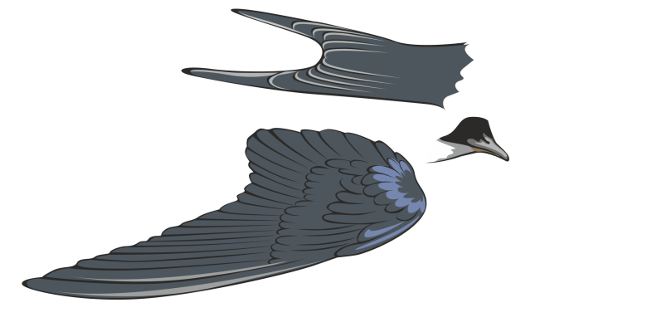
Які частини тіла має?
Крила , голову, тулуб та лапки. У птахів є дзьоб.

Slide 6
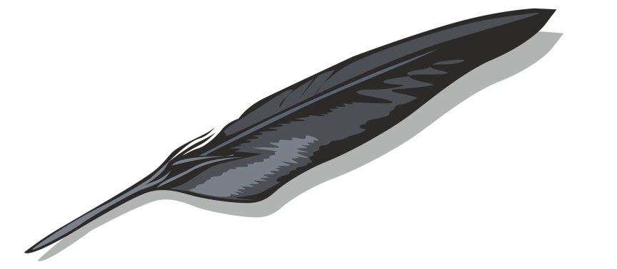
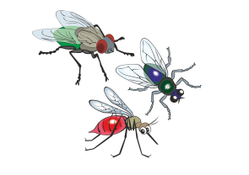
Як пересувається ластівка?
Чим вкрито тіло пташок?
Птахи літають.
Пір’ям.
Живиться комахами.

Slide 7
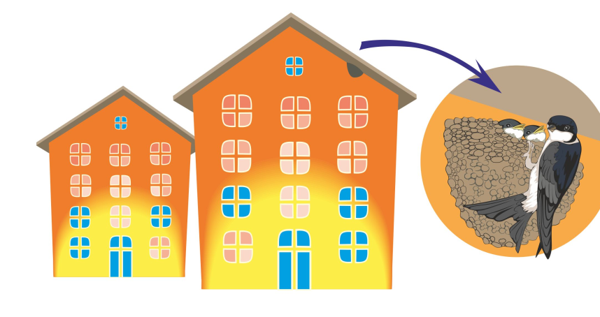
Де мешкає ластівка?
Робить гнізда під дахами
і карнизами будинків.

Slide 8
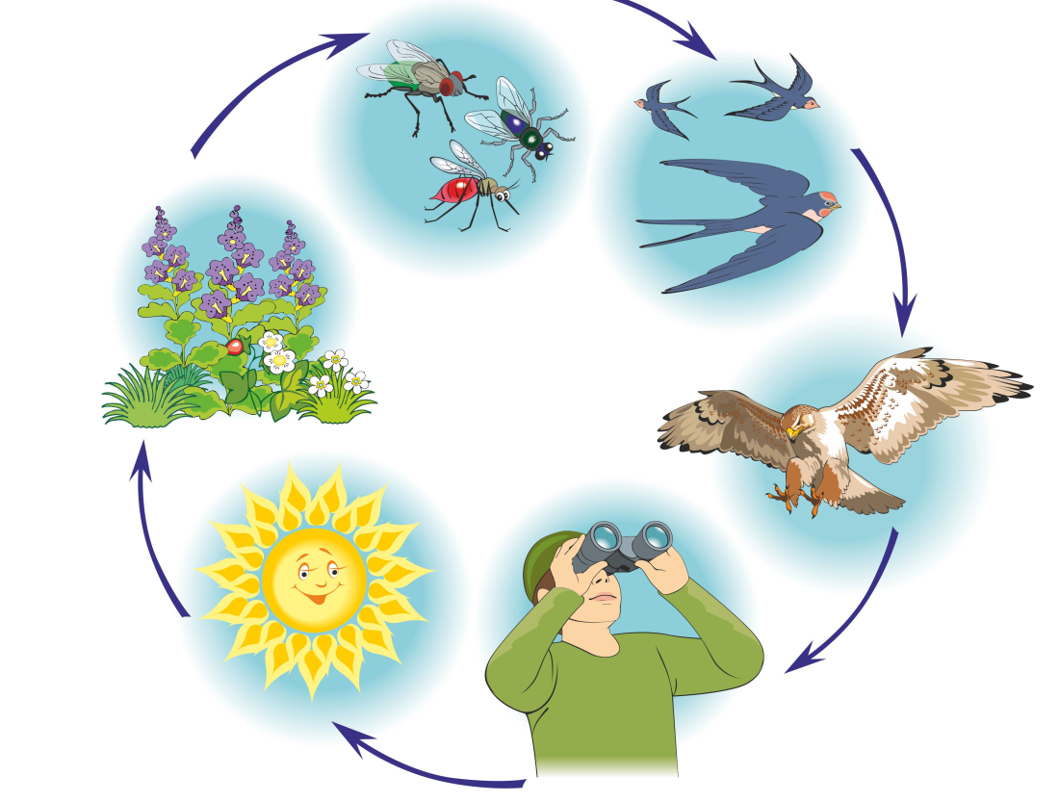
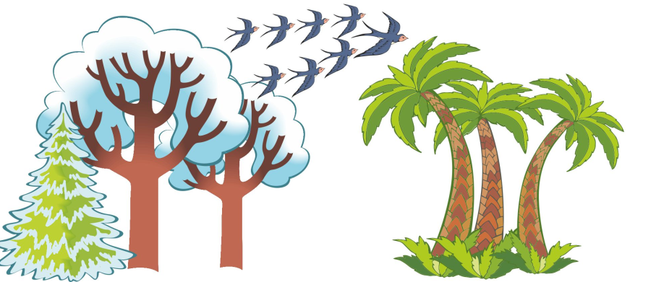
Чи перелітний птах?
Наприкінці вересня комахи зникають й ластівки відлітають у вирій. Додому повертаються
в середині весни

Slide 9


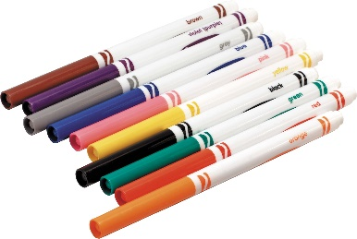

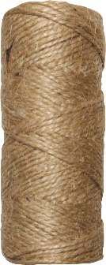
Підготуй матеріали та інструменти для виготовлення макету гірлянди «ластівка».

Slide 10
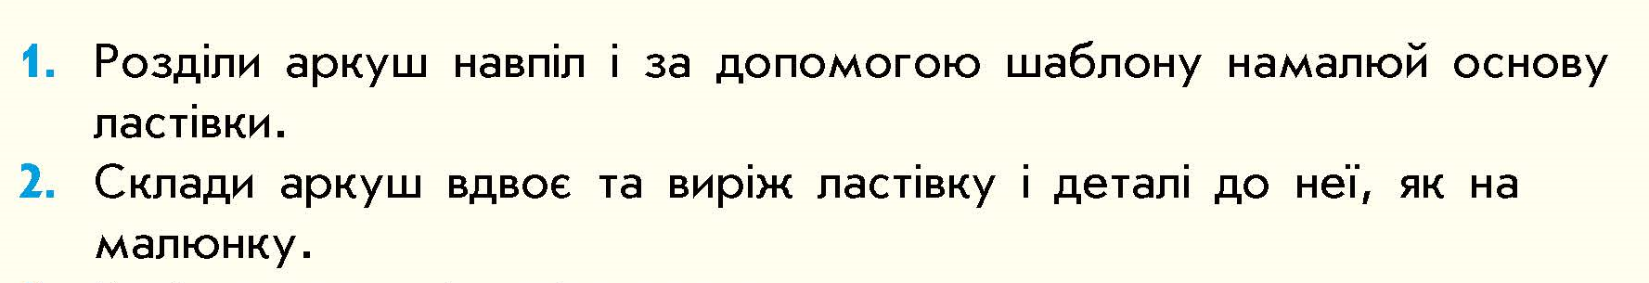
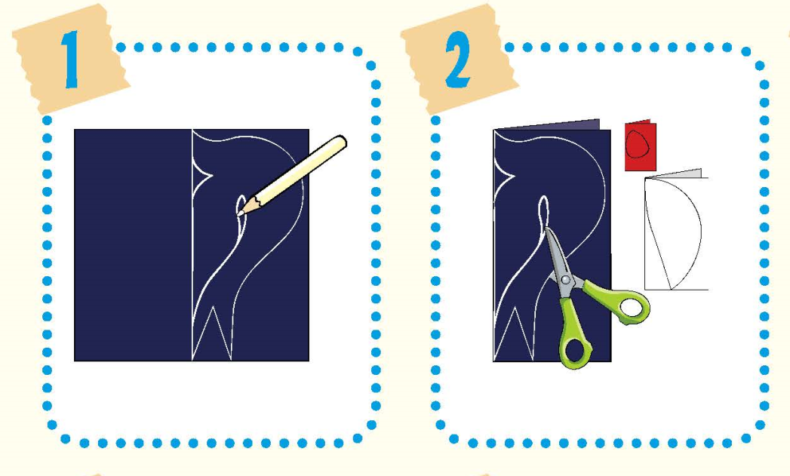


Slide 11
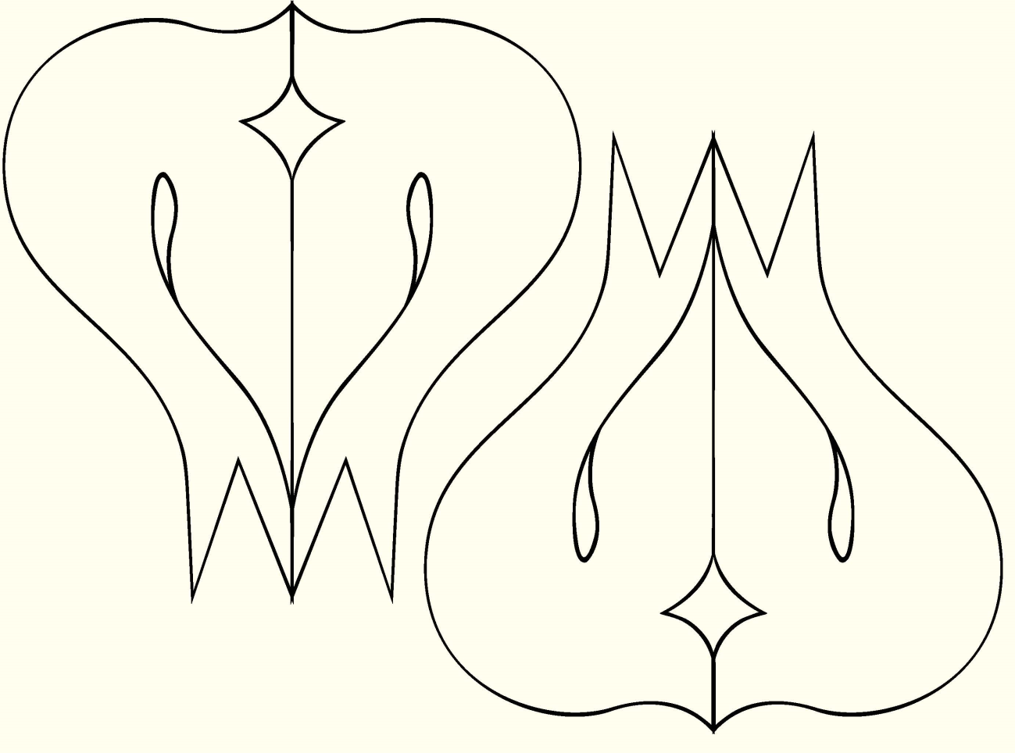
Роздрукуй сторінку і виріж шаблон.

Slide 12

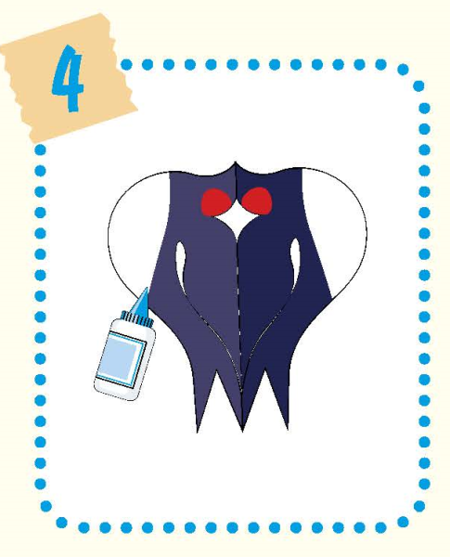

Slide 13
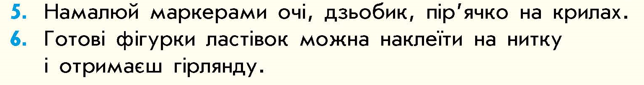
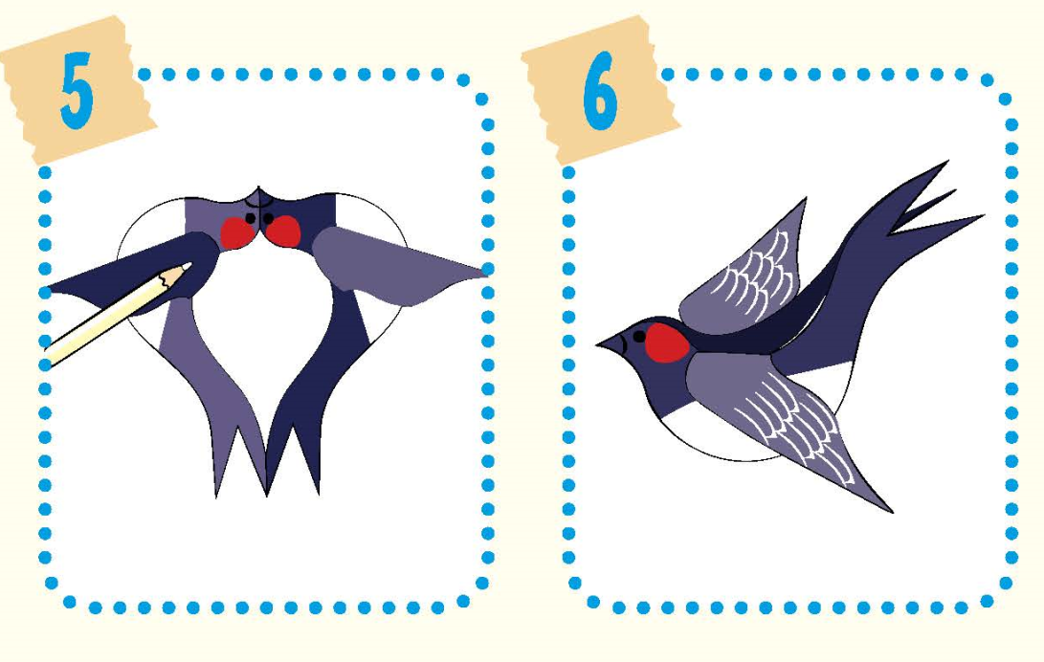
Такою гірляндою можна прикрасити клас

Slide 14
Ти знов защебетала
У мене під вікном,
Із вирію вернувшись, Клопочешся з гніздом.
А там же вічне літо
Цвіте як божий рай,
— Чого ж вернулась знову
Ти в мій журливий край?
Прочитай вірш Бориса Грінченка «Ластівка»
— Хоч літо там і сяє, Любіше тут мені:
Така квітчасто-пишна Вкраїна по весні.
Така квітчасто-люба, Що й в тім краю-раю Все бачу я хатинку,
Де се гніздечко в’ю.

